Slide 1
Окружающий мир

Slide 2
Новое время

Slide 3
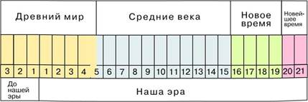
Лента времени

Slide 4
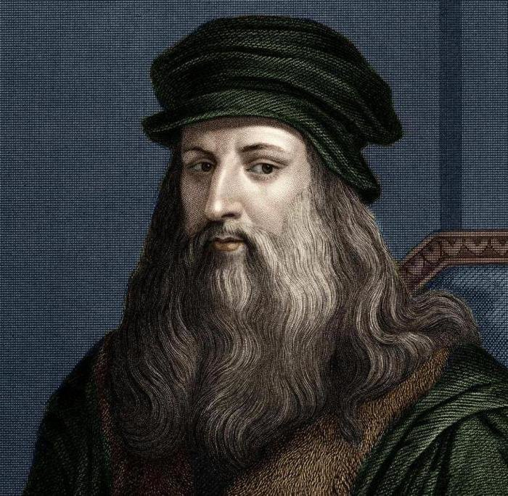
Леонардо да Винчи

Slide 5
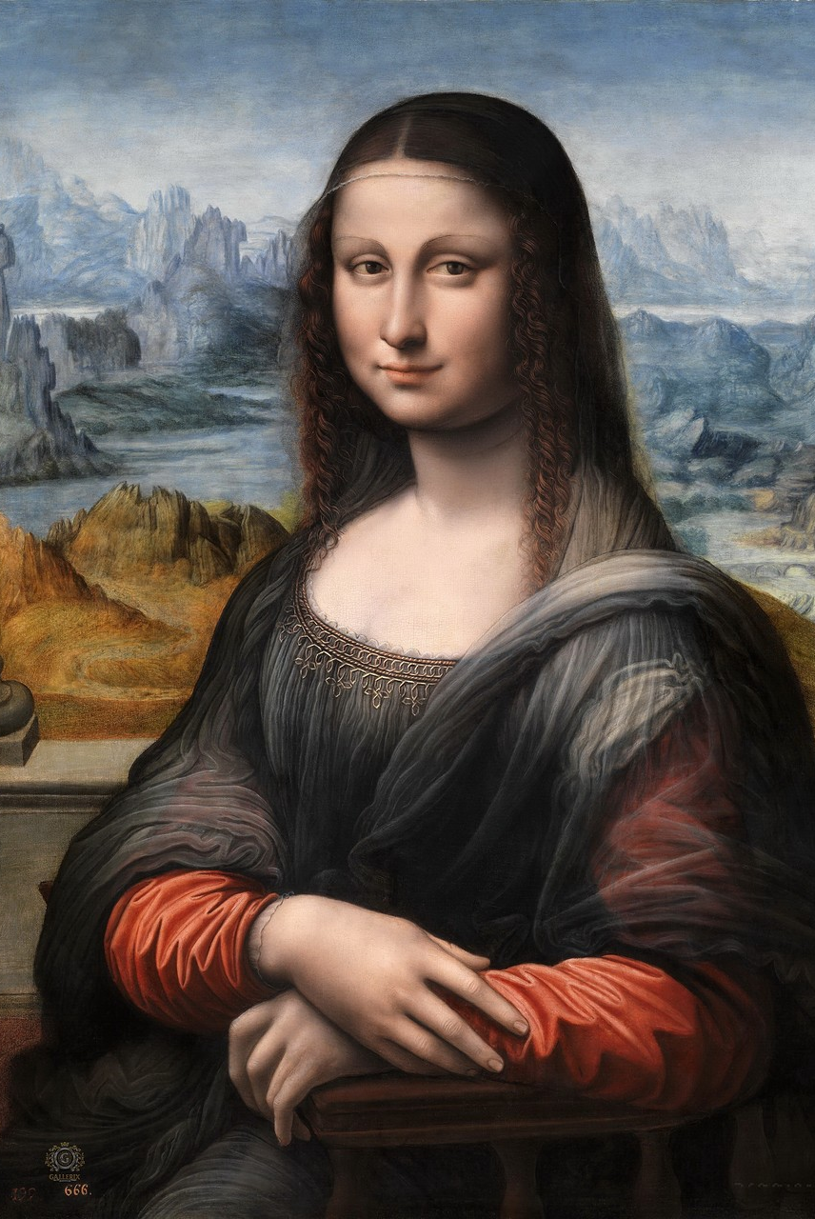
Мона Лиза

Slide 6
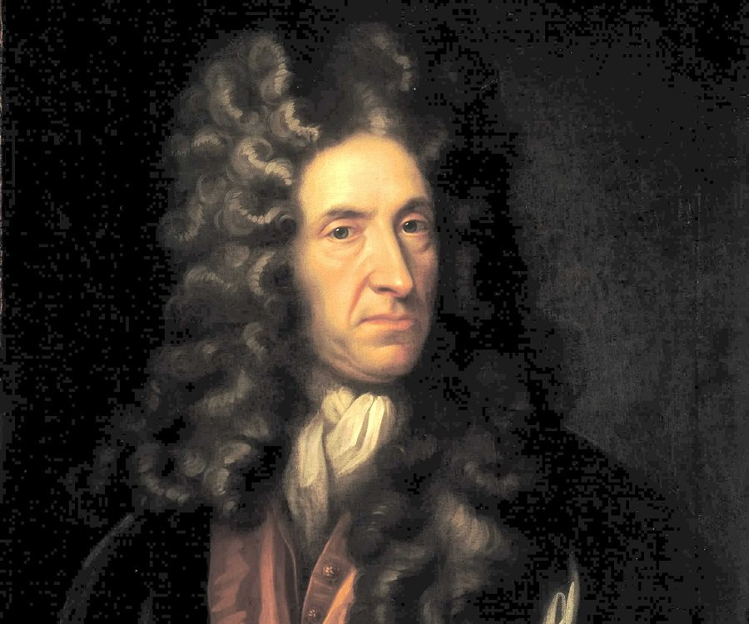
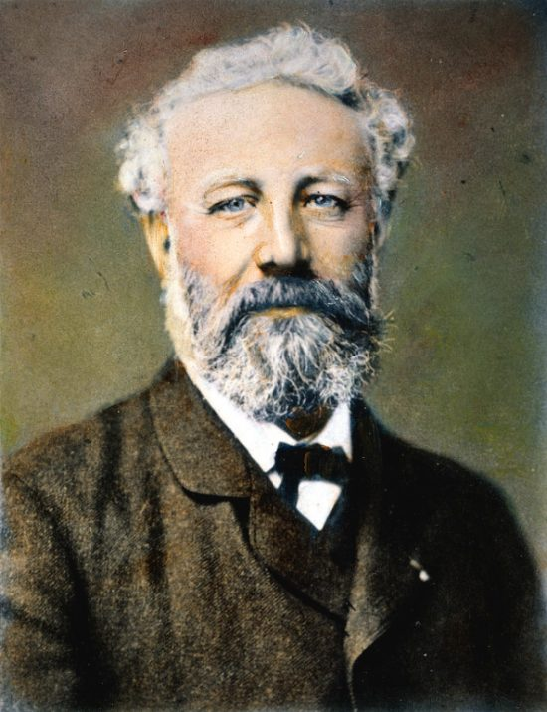
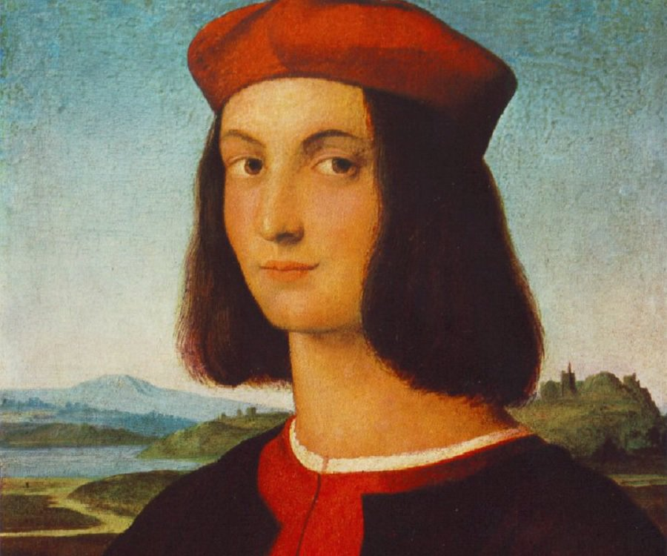
Рафаэль Санти
Даниэль Дефо
Жюль Верн

Slide 7
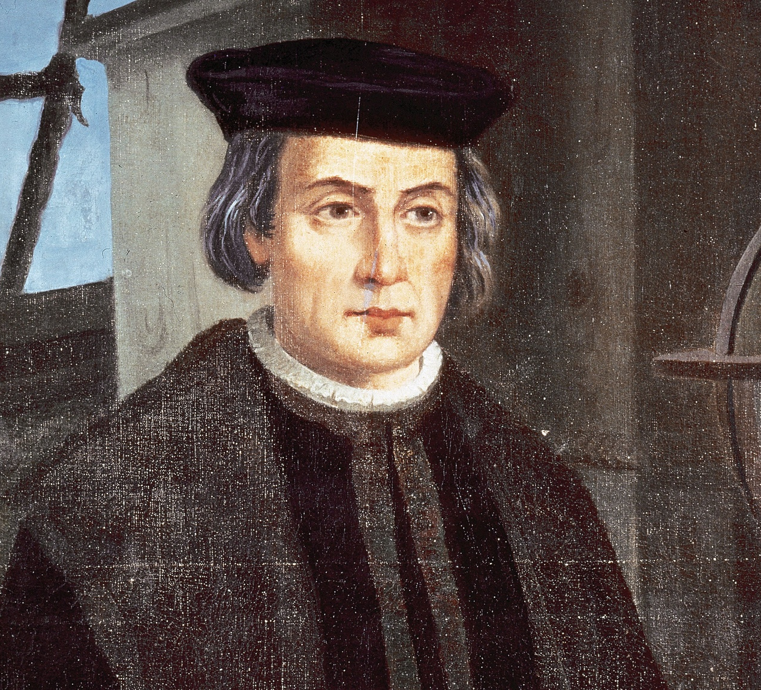
Христофор Колумб

Slide 8
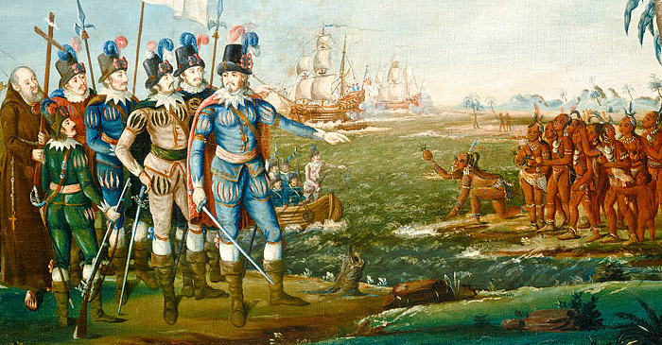

Slide 9
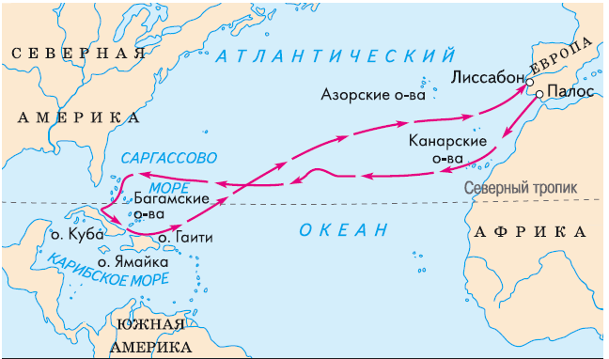

Slide 10
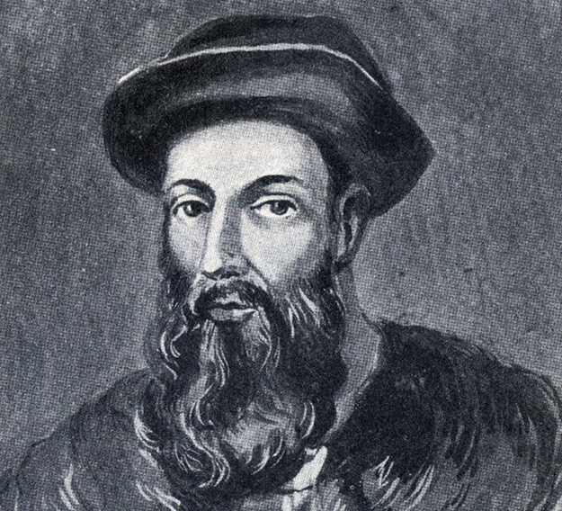
Фернан Магеллан

Slide 11
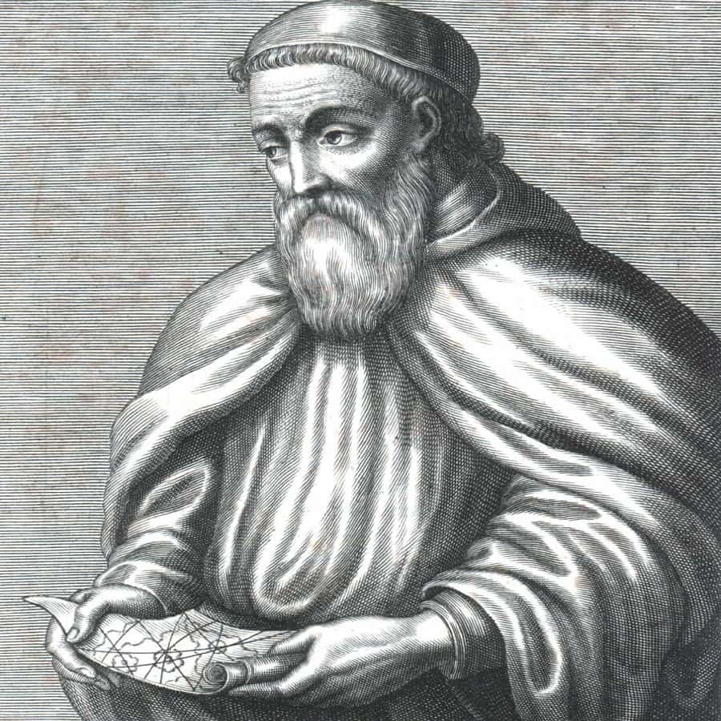
Америго Веспуччи

Slide 12
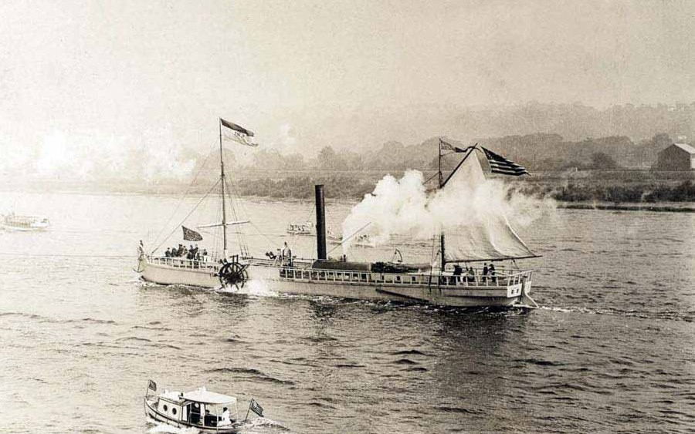
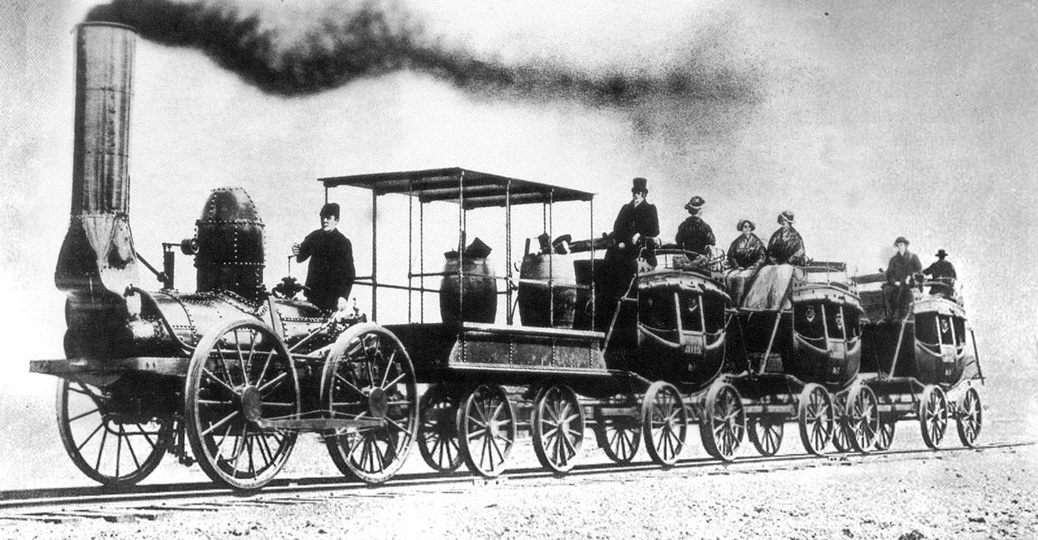
Паровоз
Пароход

Slide 13
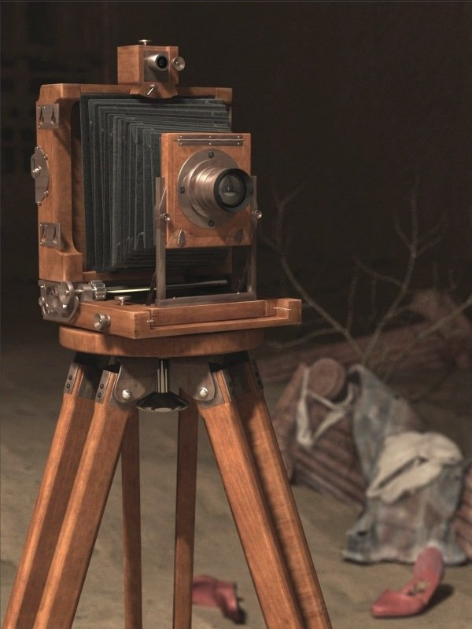
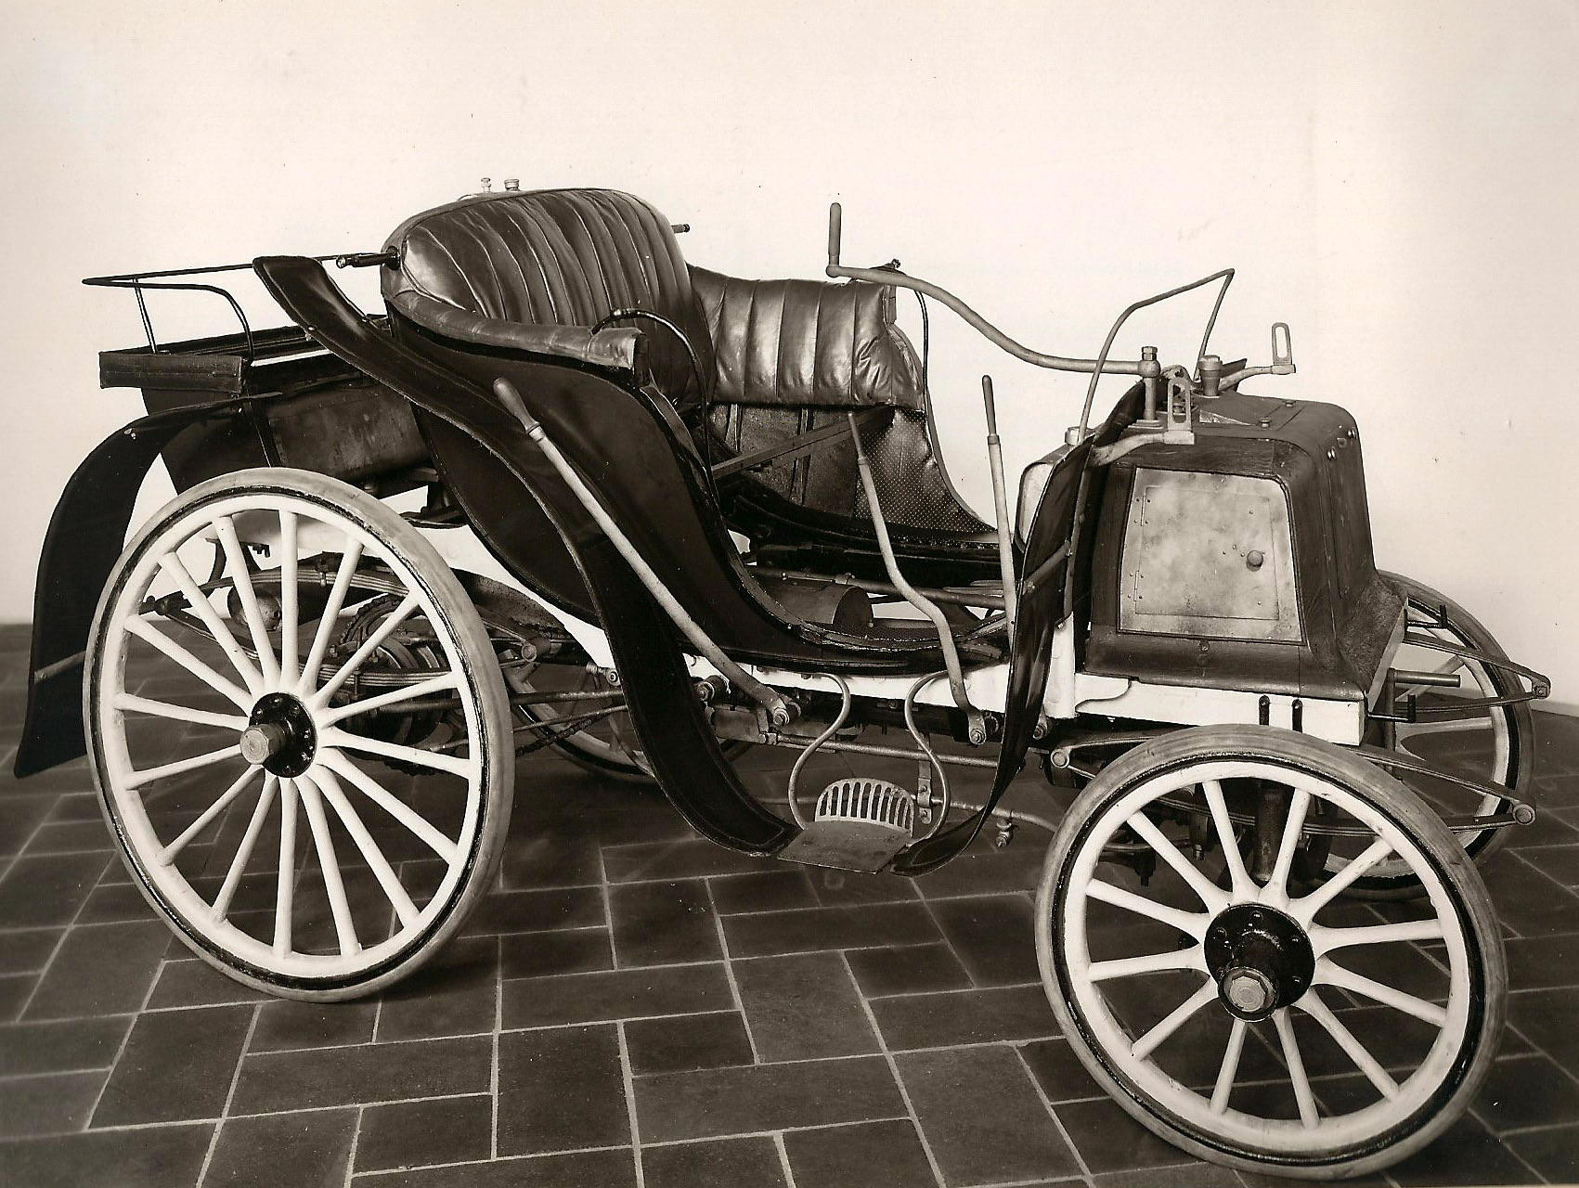
Фотоаппарат
Автомобиль

Slide 14
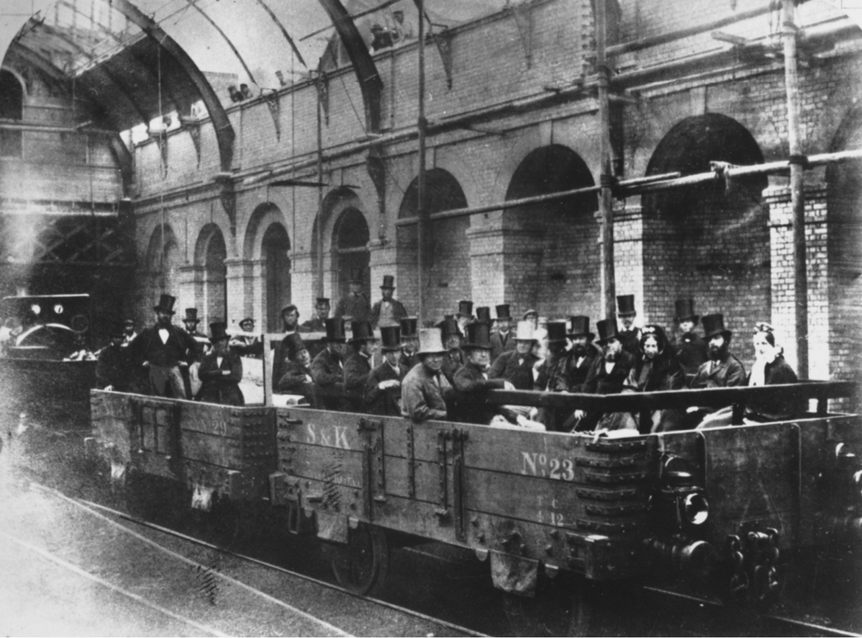
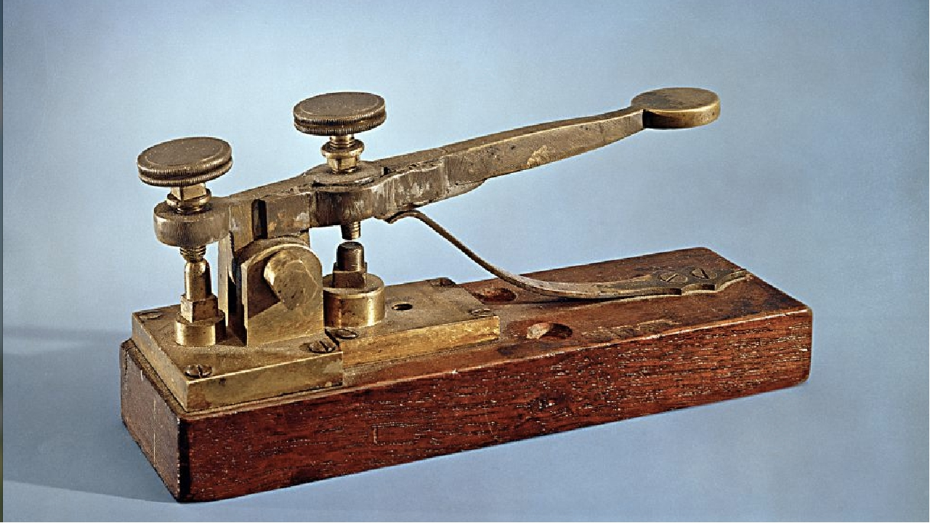
Телеграф
Метро

Slide 15
1 группа
Фернан Магеллан - совершил путешествие вокруг света
Христофор Колумб - открыл Америку
Фаддей Беллинсгаузен и Михаил Лазарев - открыли Антарктиду
Даниэль Дефо - написал роман «Робинзон Крузо»
Леонардо да Винчи - написал картину «Мона Лиза»

Slide 16
Новое время
Телеграф
автомобиль
фотоаппарат
пароход
паровоз
электрическое освещение
радио

Slide 17
Книгопечатание
буддизм
рыцари

Slide 18
На этом уроке я узнал…

Slide 19
На этом уроке мне было трудно…

Slide 20
На уроке мне не понравилось…

Slide 21
На уроке мне понравилось…

